Slide 1
C 程式設計實習課練習題

Slide 2
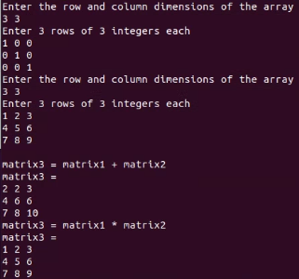
課堂練習11-1：矩陣運算
請設計一個矩陣運算的程式，並滿足以下要求：
Class TwoD 存放矩陣資料，並完成以下目標
Parameterized constructor : TwoD(int Row, int Col)
必須是動態二維陣列宣告，可依輸入的行列數目，決定陣列大小
Destructor ~TwoD()
動態二維陣列最後記得 delete
可進行矩陣相加 (operator overloading +)
可進行矩陣相乘 (operator overloading *)
可進行矩陣複製 (operator overloading =)
做到separate compilation (TwoD.h TwoD.cpp main.cpp)

Slide 3
課堂練習11-1：矩陣運算
TwoD.h :
…
Functions…
class TwoD{
…
};
…
TwoD.cpp :
…
Implementations of all members of class TwoD
…
main.cpp :
…
int main(){
…
}
…

Slide 4
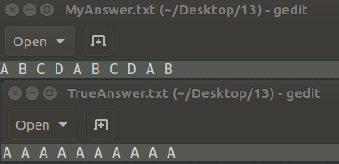

課堂練習11-2：答案批改系統
從2個 txt 分別讀入學生答案及正解，自動批改並得出分數
TrueAnswer.txt 內為正確答案 (大寫英文字母，空格分開)
MyAnswer.txt 內為學生答案 (大寫英文字母，空格分開)
總分為100，每題分數相同(可能為小數)，題數不定

Slide 5
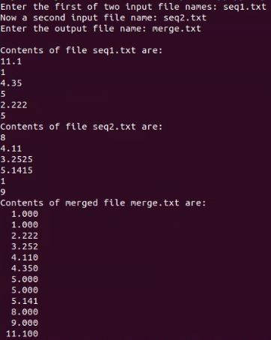
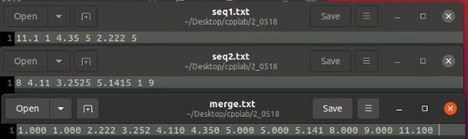
課堂練習11-3：讀寫檔/排序練習
從2個 txt 分別讀入2串數字序列，排序後輸出到螢幕上並寫檔
由小到大排序
讀取、寫入檔案名皆透過使用者輸入
排序不可使用內建函式
輸出必須要對齊小數點
Hint: cout << std:right 可以使後面的輸出靠右對齊

